Slide 1
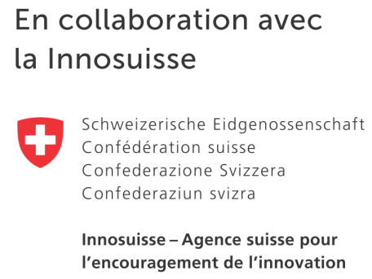
Swiss Wood Innovation Network
S-WIN – Votre point de contact et accés à l‘innovation avec le bois
La platforme suisse pour la recherche et l‘innovation dans la filière de la forêt et du bois

Slide 2
S-WIN: qu'est ce que c'est?
S-WIN - Nous réduisons la complexité
3
champs d’activité
Gestion de l’innovation
Formation continue (transfert de connaissance)
Soutien à la communication (vue d‘ensemble et réseau)
Approvisionnement en bois
Matériaux à base de bois
Construction en bois
Produits & énergie de la biomasse
4 domaines spécifiques

Slide 3

Nous créons les contacts dans la recherche sur le bois
S-WIN – Dans quelles phases de la R&D suisse sommes-nous actifs?
Phase
Découverte | Développement | Mise en œuvre
ETHZ/EPFL
Empa
Transfer de connaissances et de technologies efficiace et en partenariat direct
WSL
PSI
Universités
HES
Multi National Enterprises
PME
Start-Ups
Recherche de base | Recherche préconcurrentielle | Recherche appliquée | Analyse de faisabilité | Développement & services | Production
Activité
Notes:
→ S-WIN sollte weg von der Grundlagenforschung und sich auf das Ermöglichen von Innovation (Umsetzung im Markt) konzentrieren.

Slide 4
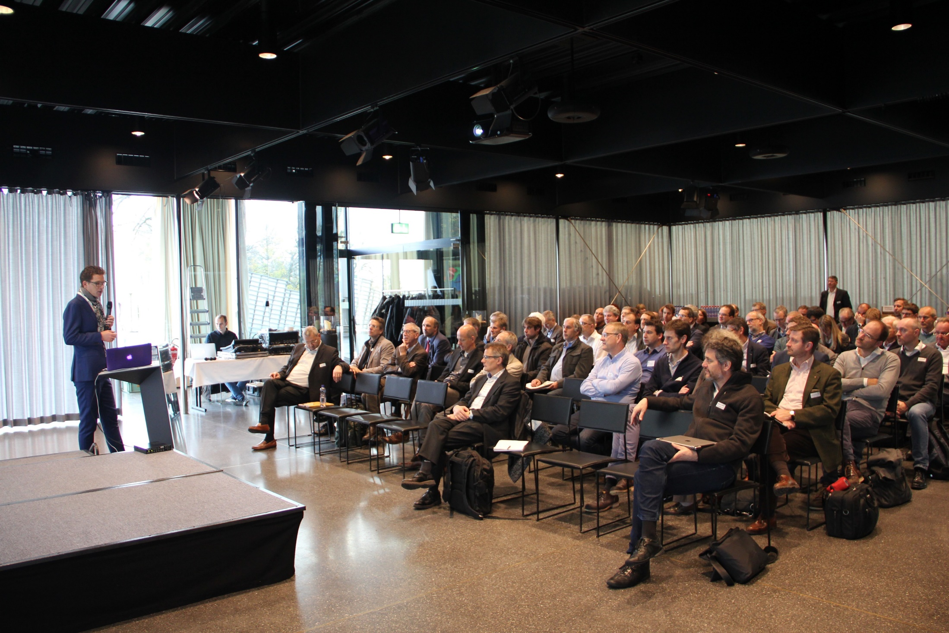
Plateformes de discussion (DP)
S-WIN – Votre point de contact et accés à l‘innovation avec le bois

Slide 5
DP Approvisionnement en bois
S-WIN avec ETHZ, OFEV, Kt. BE
situation initiale:
  Utilisation du bois en Suisse en 2017:
    11% industrie
    (Δ% par rapport à 2007: -27%)
    50% grume → Le bois de construction en Suisse provient à 30% de la Suisse.
    (Δ% par rapport à 2007: -35%)
    39% Énergie
    (Δ% par rapport à 2007: 35%)
  Il reste beaucoup de bois dans la forêt de protection:
    Pour des raisons techniques (troncs disposés de travers) et économiques
    En général, la quantité de bois mort dans la forêt suisse augmente (vgl. LFI)
Sur la base de la situation initiale, trois thèses ont été formulées et les prochaines étapes définies.
  Thèse 1 – Économie: faire face à la désindustrialisation
  Thèse 2 – Communication: La forêt est un fournisseur de bois
  Thèse 3 – Politique: Changement de priorités

Slide 6
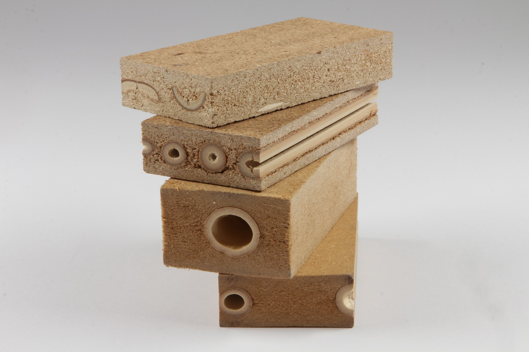
DP Matériaux à base de bois
S-WIN - par exemple...
Pecha-Kucha soirée
Schweizer Baumuster-Centrale

Slide 7
DP Produits & énergie de la biomasse
S-WIN - par exemple...
Vision: Stratégie de bioéconomie et cadre politique approprié
Etapes:
  Centre de compétences avec 4-5 sites (avec le fabricant «conventionnel» comme partenaire)
  Valeur durable et maximale de la biomasse
  → utilisation avec un but précis de la biomasse. (tarif de rachat dynamique, economie d’échelle)
  Sensibilisation de la population
  → Ressources de haute qualité pour un besoin de haute qualité
  → Voir le bois comme source de carbone biogénique
Notes:
Artenschutz für Biomassenkraftwerke
‘Modulierbare’ Holzheizungen führen zu höheren Emissionen -> Speicher ist die Lösung
Power to Gas ist akutell okay bei Gratisstrom (z.B. Überproduktion Solarzellen) → in 100 a wird’s durch die Entwicklung aber auch sonst gut sein

Slide 8
Énergie de conversion faible
Grume
Chimie
Fibre
Énergie
C-stockage
Énergie de conversion élevée
Plus d'applications (circulation) → adhésifs et composants d'adhésifs
Biocarburants (avions)
→ Emission de carbone lorsqu'il n'y a plus d’autres alternatives
Notes:
Artenschutz für Biomassenkraftwerke
‘Modulierbare’ Holzheizungen führen zu höheren Emissionen -> Speicher ist die Lösung
Power to Gas ist akutell okay bei Gratisstrom (z.B. Überproduktion Solarzellen) → in 100 a wird’s durch die Entwicklung aber auch sonst gut sein

Slide 9
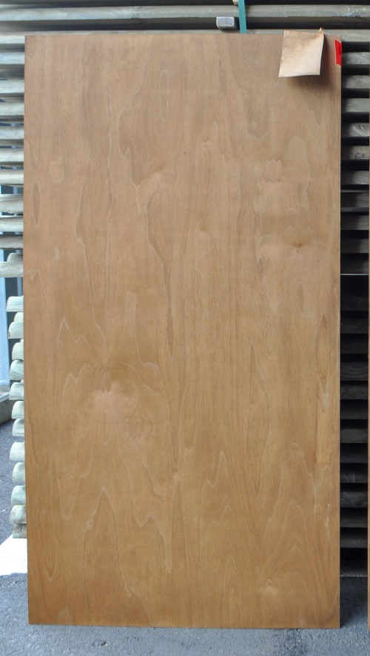
Innovation Management
S-WIN - par exemple...
+
Fokus – status quo ed quo vadis?

Slide 10
Innovation Management
2018 – Récapitulation
+
Fokus – status quo ed quo vadis?
+18% membres
+50 visites d‘entreprise de la part S-WIN (sur ca. 60 demandes)
17 plateformes de discussion
2 outils de communication renouvelés
4 Initiatives du projet: par exemple "Prototype Wooden Cabin" (OFEV) et "Project WIND"
Plateformes de discussion (Workshops etc.)
Rénunir et mettre en contact l'industrie avec les instituts et les instituts avec l'industrie (évaluation de toutes les visites et activités connexes)

Slide 11






























Swiss Wood Innovation Network
S-WIN – Nous sommes actif dans toute la filière de valorisation de la forêt et du bois avec l’objectif de l’utilisation du bois en cascade.
Approvisionnement et utilisation
durable du bois
Nouveaux matériaux à base de bois
Poursuite du développement dans
la construction
Nouvelles voies pour le bio-raffinage
du bois (chimie et énergie)
(… ein paar Beispiele von Mitgliedern)

Slide 12
Swiss Wood Innovation Network
Profitez, sans engagement, de l’offre S-WIN
Proactif: - Inno-Checks
- conseils aux entreprises dans l’innovation
- lancement de projets nationaux
- participation à des projets internationaux (z.B. WoodWisdom-Net+)
Transposer: - transfert de connaissance orienté vers la pratique (séminaires)
- recherche de partenaires compétents
- relai pour le transfert de connaissances
Soutenir: - informations ciblées relatives aux programmes de soutien
- recherche de projets associés (éviter les doublons)
  - relations avec les activités EU (Forest-based sector Technology Platform)
  - informations par la plateforme www.s-win.ch

Slide 13

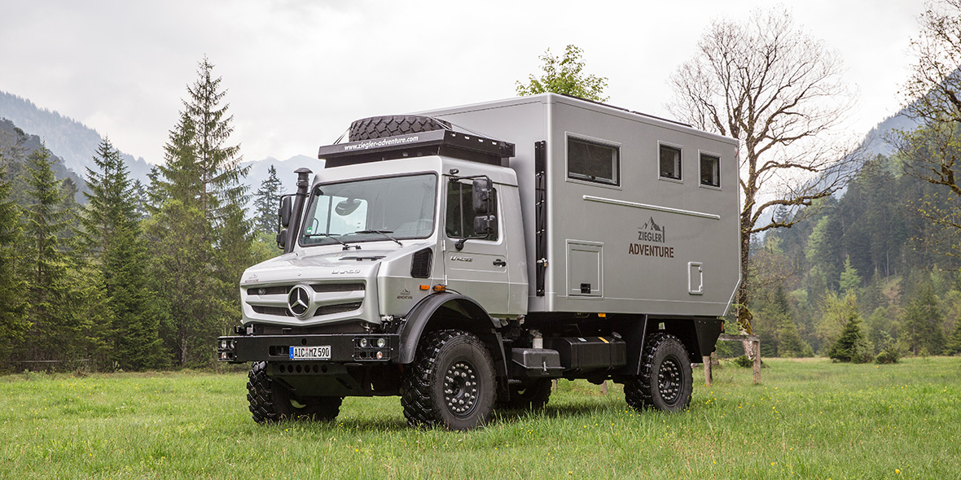
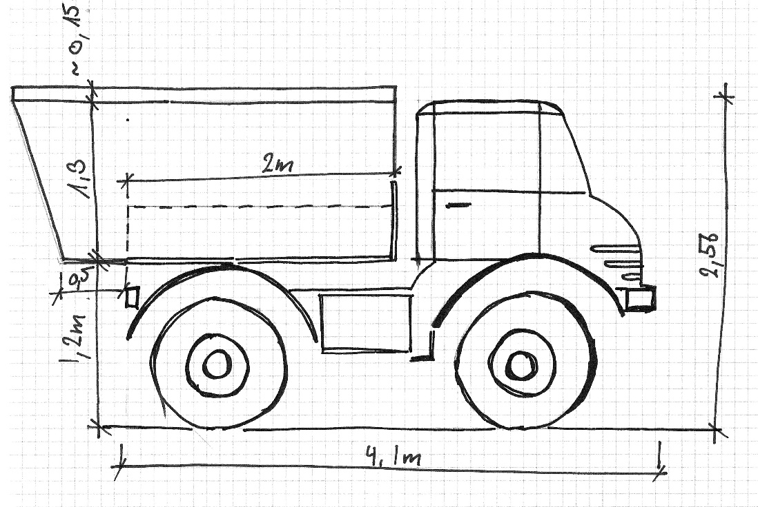
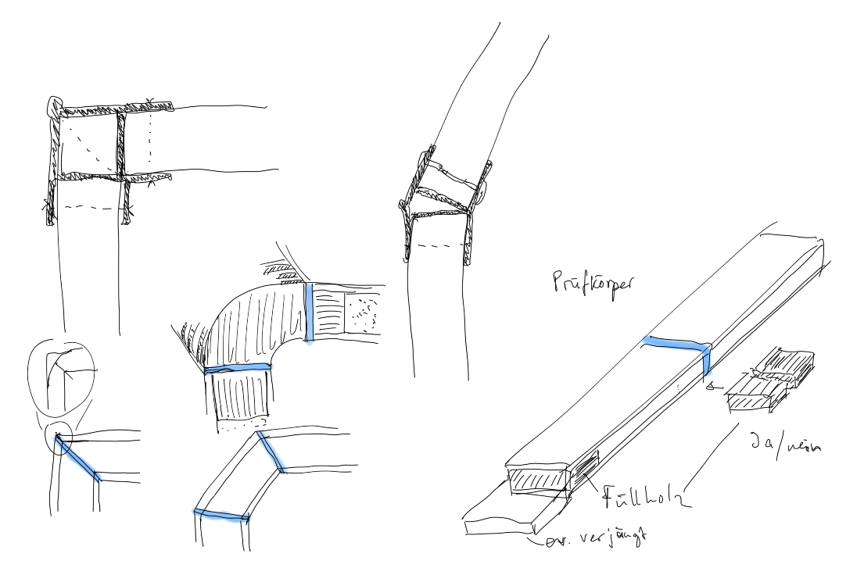
Swiss Wood Innovation Network
Exemple

Slide 14
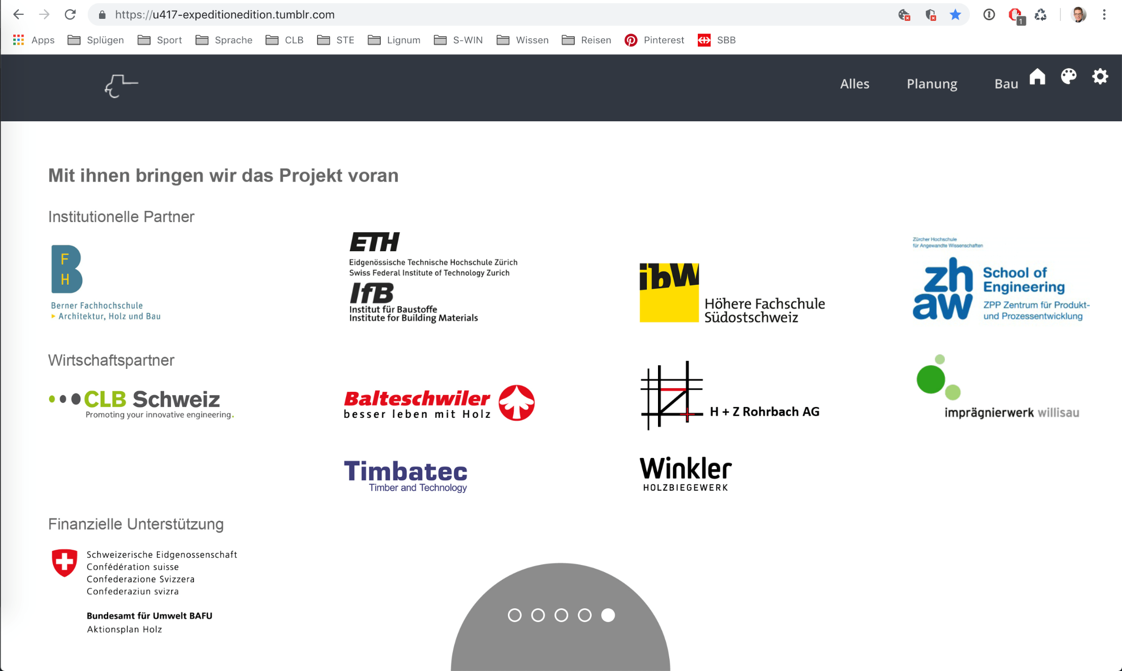
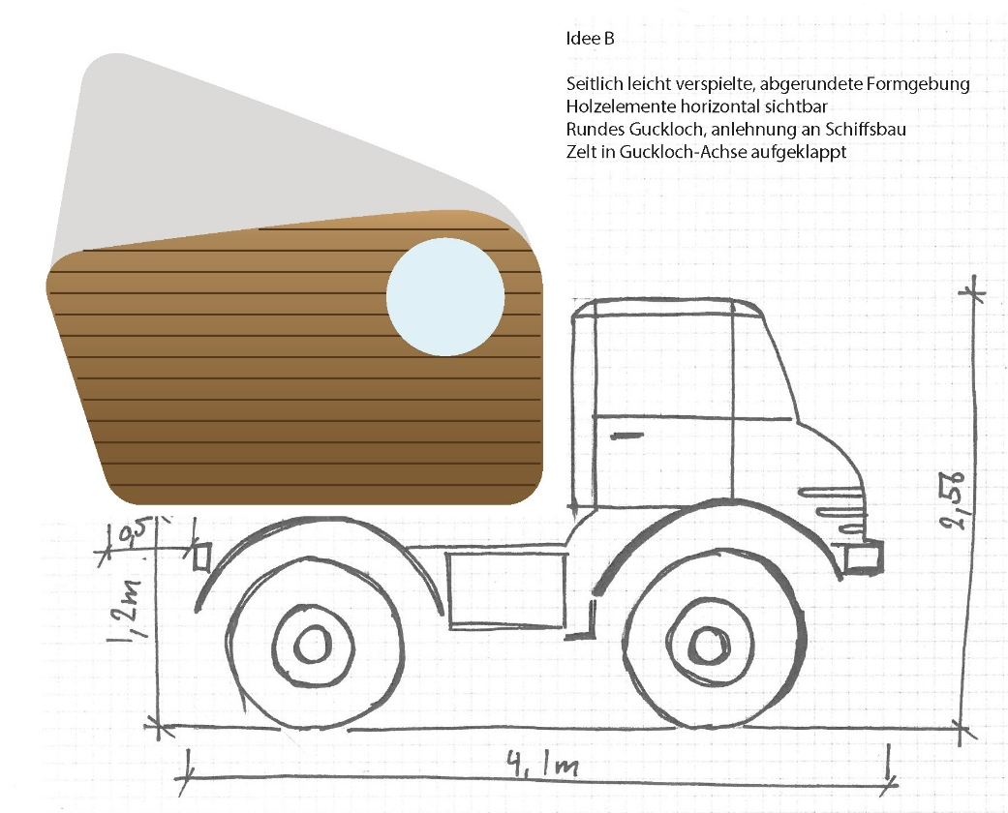
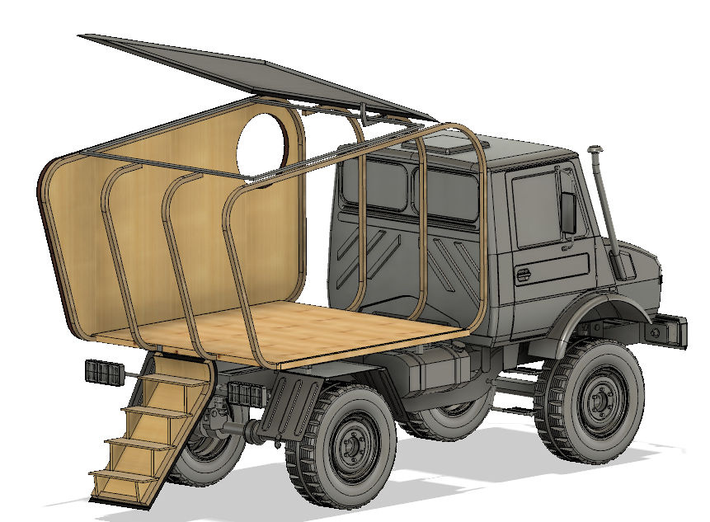
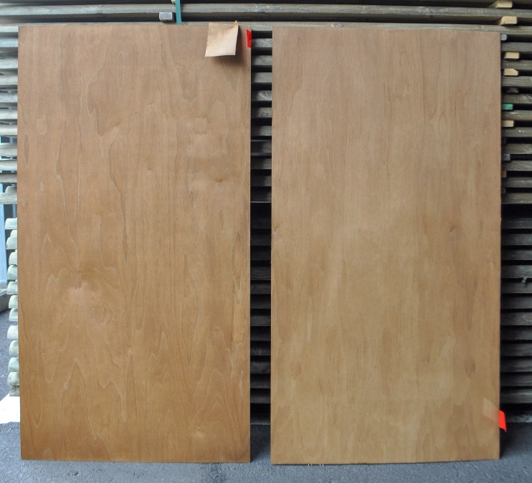
Swiss Wood Innovation Network
Exemple

Slide 15
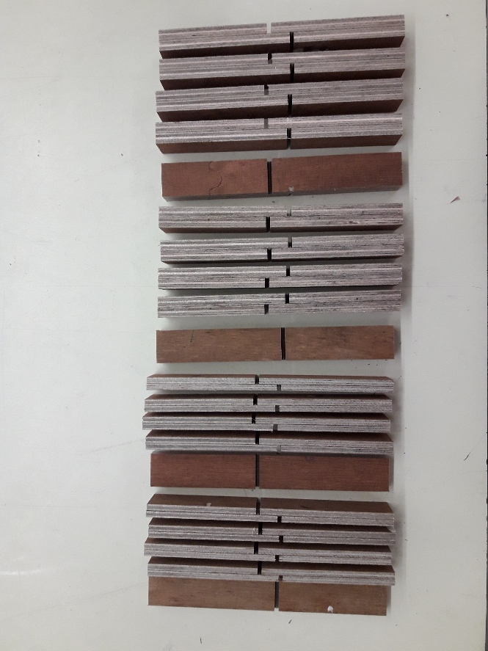
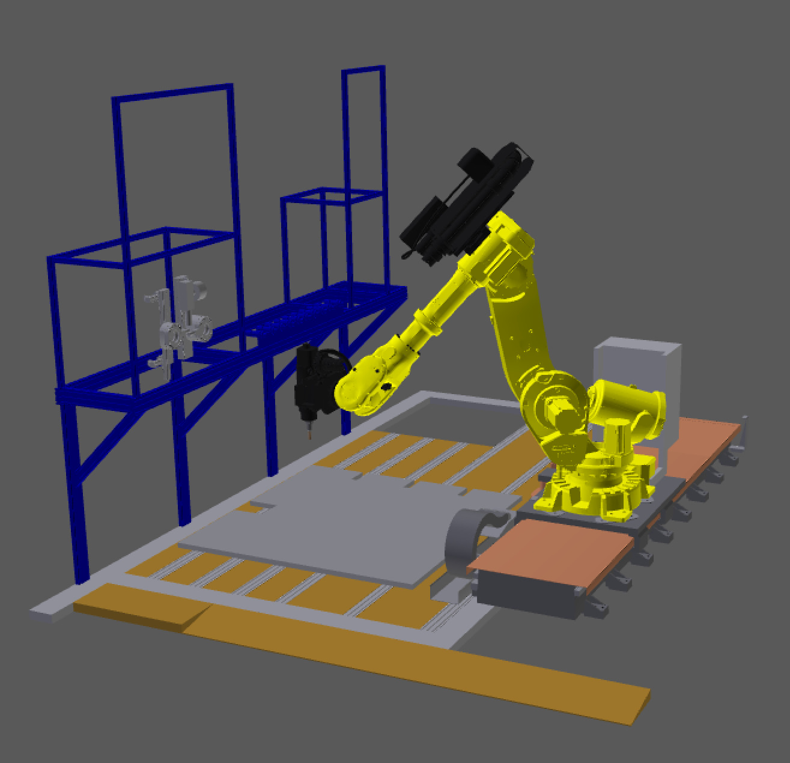
Swiss Wood Innovation Network
Exemple

Slide 16
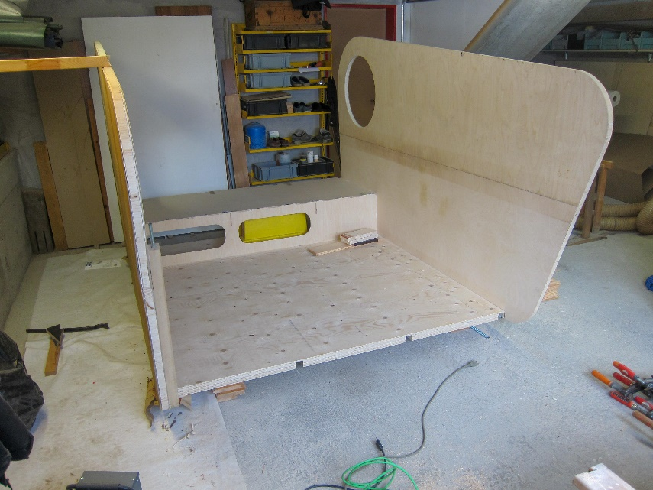
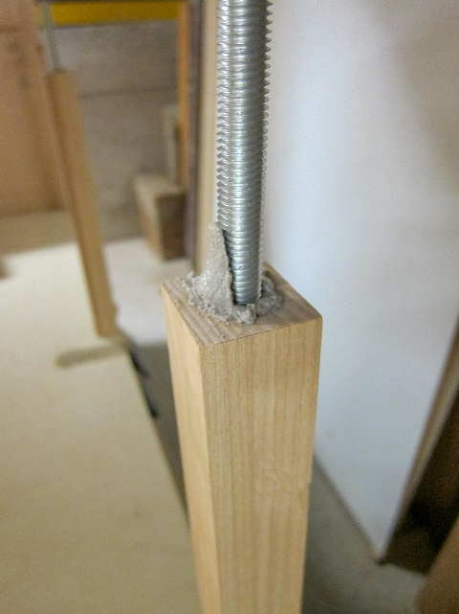
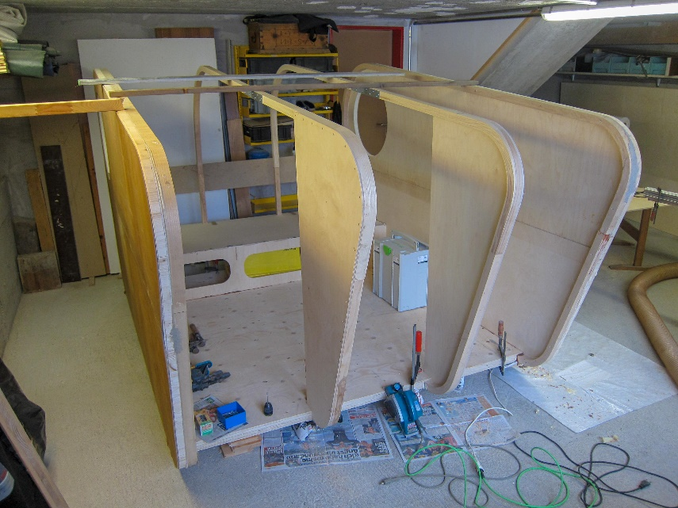
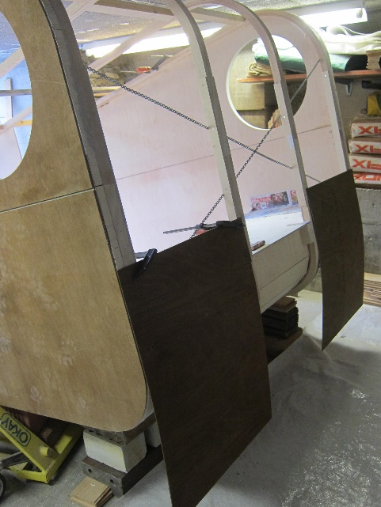
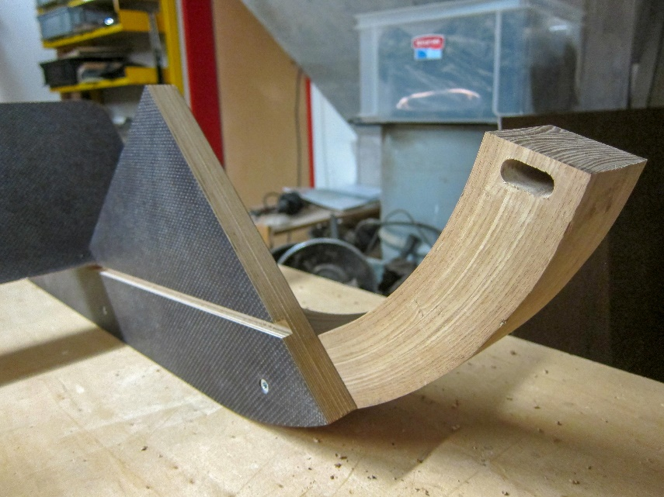
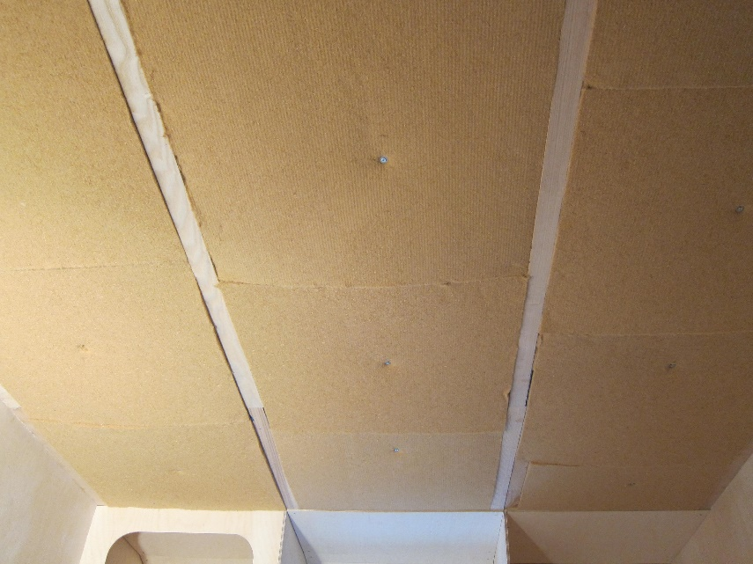
Swiss Wood Innovation Network
Exemple

Slide 17
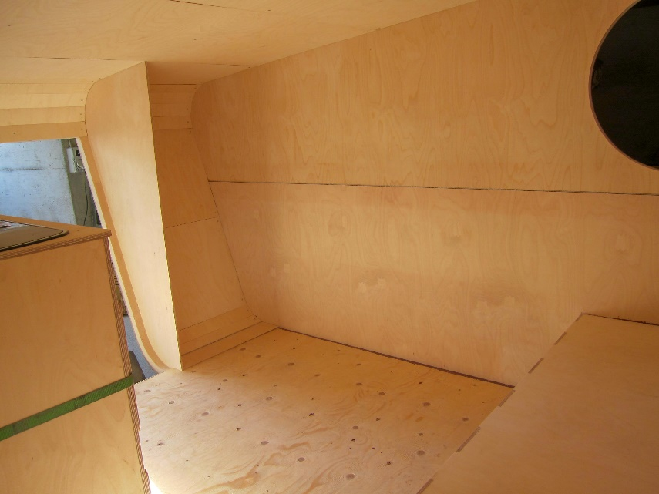
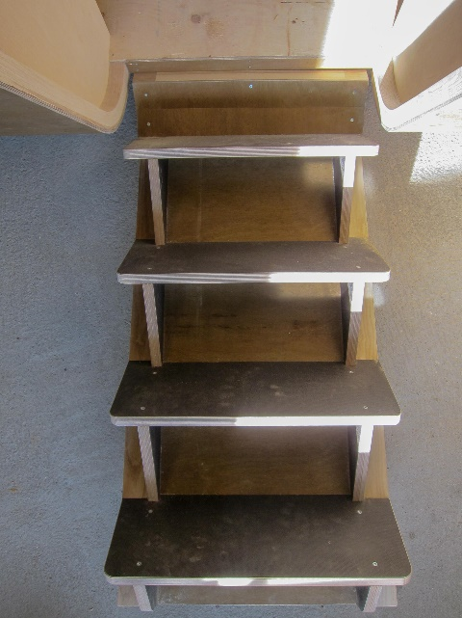
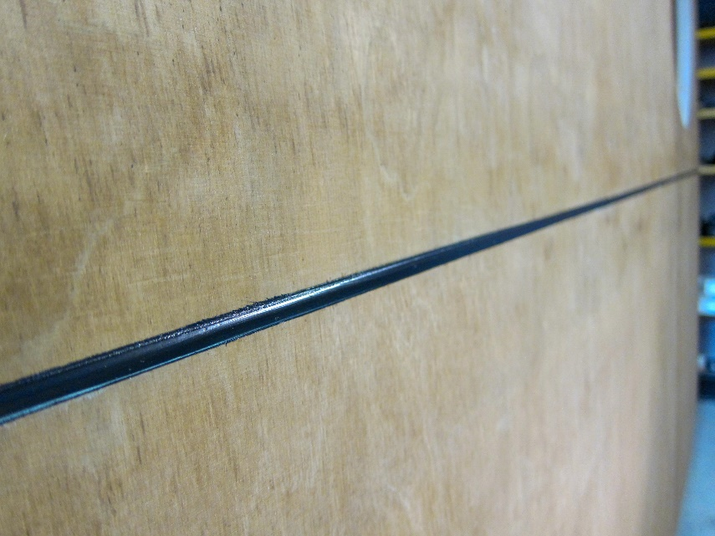
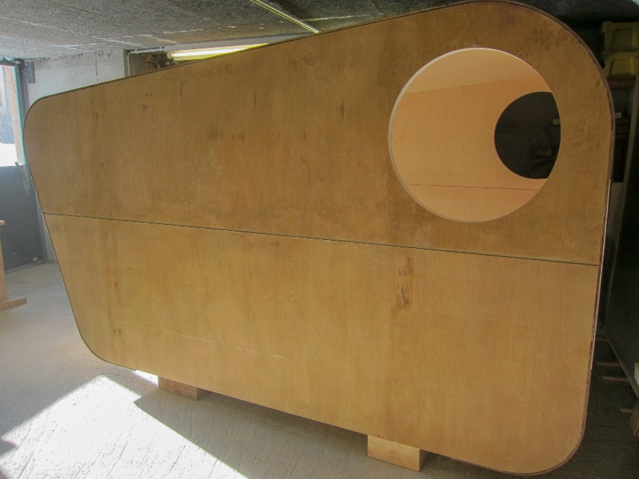
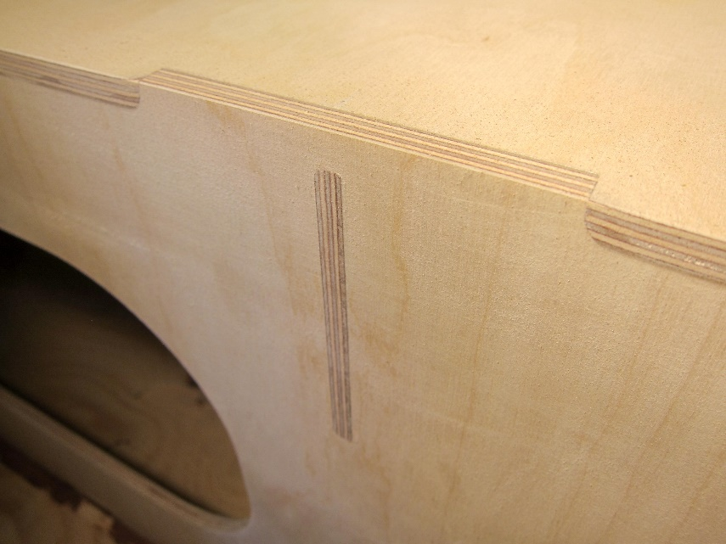
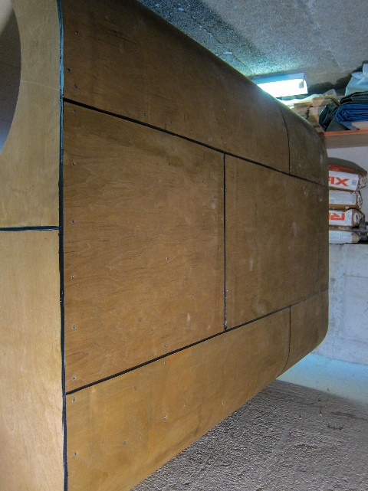
Swiss Wood Innovation Network
Exemple

Slide 18

Merci pour votre attention

